Slide 1
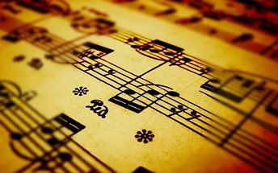
Жанры инструментальной
и
вокальной музыки
Цомая Марина Константиновна,
учитель музыки, высшей категории
МКОУ ШР «СОШ № 1» г. Шелехов
«Презентация к уроку по учебному предмету «Музыка» в 6-ом классе на тему «Жанры инструментальной и вокальной музыки».

Slide 2
Жанры инслоьаунтейтрмн
и
воклньайо музыки

Slide 3
Жанры инструментальной
и
вокальной музыки

Slide 4

ВОКАЛЬНАЯ МУЗЫКА — это музыка, в которой голос главенствует или равноправен с инструментами, с сопровождением или acappella.

Slide 5
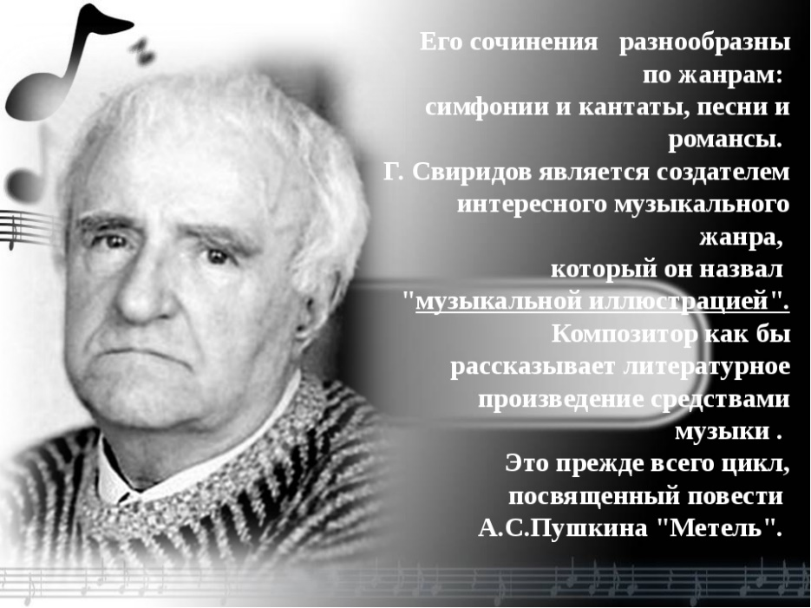

Slide 6
СЛУШАНИЕ «Романс» Г. В. Свиридова
к повести А. Пушкина «Метель»
- Что это было за произведение?
- Кто автор?
- На какое литературное произведение был написан романс Георгия Свиридова?

Slide 7
.
РОМАНС – это вокальное сочинение, написанное на небольшое стихотворение лирического содержания

Slide 8

Баркарола Романс
Хор Симфония
Серенада Ансамбль Ноктюрн
Опера Песня без слов
Пьеса
Вокализ Песня

Slide 9

Баркарола Хор
Симфония Серенада
Ансамбль Ноктюрн
Опера Песня без слов
Пьеса
Вокализ Песня
Романс

Slide 10

Баркарола
Романс
Симфония
Ансамбль Пьеса
Опера Песня без слов
Серенада
Вокализ Хор
Ноктюрн Песня

Slide 11

Баркарола Романс
Хор Симфония
Серенада Ансамбль Ноктюрн
Опера Песня без слов
Пьеса
Вокализ Песня

Slide 12
Цель урока: познакомиться с новыми жанрами вокальной и инструментальной музыки.
Задачи:
- Дать определение жанрам вокализ, баркарола, песня без слов;
- Слушать и анализировать музыкальные произведения;
- Разучить одно из вокальных произведений.

Slide 13
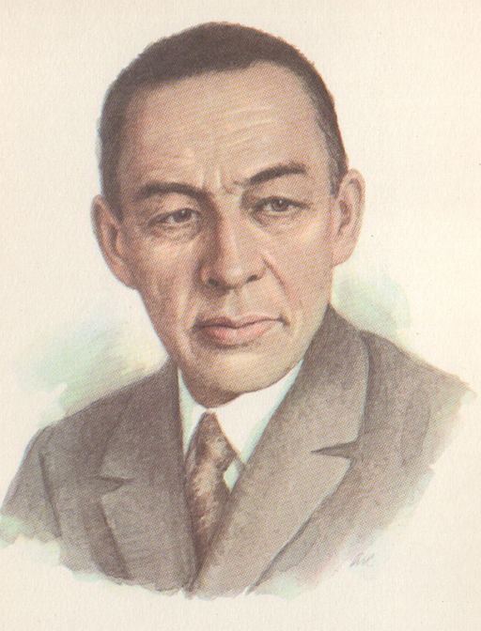

СЛУШАНИЕ: «Вокализ»
С.В. Рахманинова
/1873-1943/

Slide 14
Работа в группах
Задание №1:
1. Из предложенных вариантов выбрать подходящее определение для жанра Вокализ.
2. Какое настроение создает это произведение у слушателей?
3.Можно ли сказать, что «произведения Романс»
Г. Свиридова и «Вокализ» С. Рахманинова, звучат как выразительная речь человека, раскрывающая его душевные переживания? Почему?
ВЫВОД: выразительные возможности музыкального языка чрезвычайно широки, многообразны и охватывают сферу чувств человека.

Slide 15
Вокализ (от лат. vocalis — звучащий, поющий) — музыкальное произведение для голоса без слов.

Slide 16
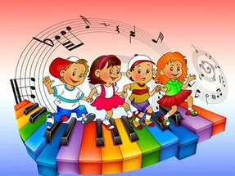
Физкульт минутка

Slide 17
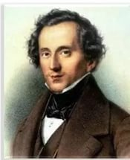
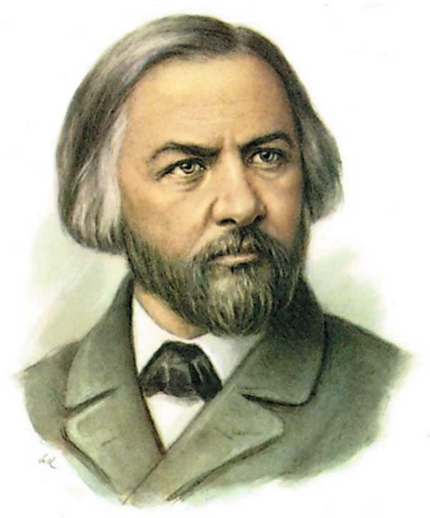
БАРКАРОЛА.
СЛУШАНИЕ:
«Песня венецианского гондольера» Ф. Мендельсона
СЛУШАНИЕ: «Венецианская ночь»
М. Глинки

Slide 18
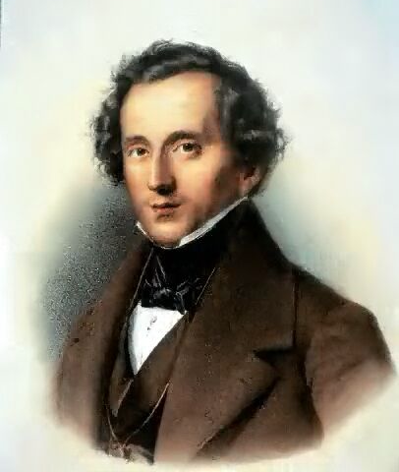

Феликс Мендельсон
1809 – 1847
Цикл фортепианных пьес под названием
«Песни без слов»

Slide 19
«
ПЕСНЯ БЕЗ СЛОВ» - небольшая инструментальная пьеса лирического характера.
Песни без слов
в инструментальной музыке нередко имеют и другие названия –
мелодия, ария,
романс, серенада
- которые позаимствованы у вокальной музыки.

Slide 20
Работа в группах
Задание №2
1) Вы прослушали баркаролы Ф. Мендельсона и М. Глинки. Что общего заметили?
2) Какая иллюстрация подходит к этим произведениям? Почему?
3) Дайте верное определение жанру баркарола.
4) Какие черты песен на воде можно выявить в ней?

Slide 22
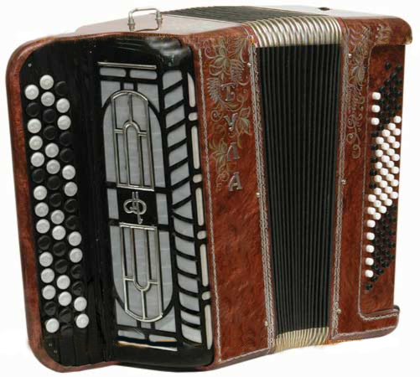

Slide 23
Б
А
Я
Н

Slide 24
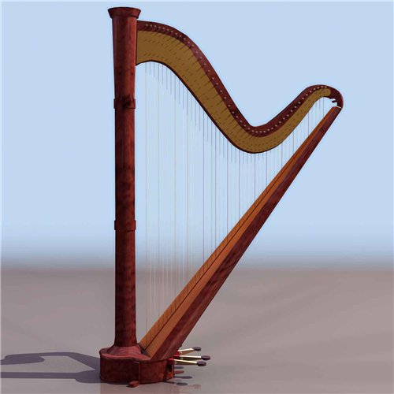

Slide 25
 | А
 | Р
 | Ф
Б | А
А
Я
Н

Slide 26
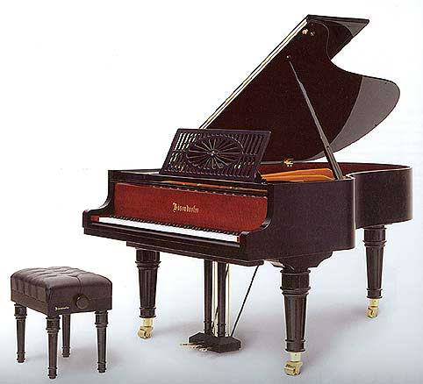

Slide 27
 | А
 | Р
 | Ф
Б | А | Р
А |  | О
Я |  | Я
Н |  | Л
 |  | Ь

Slide 28
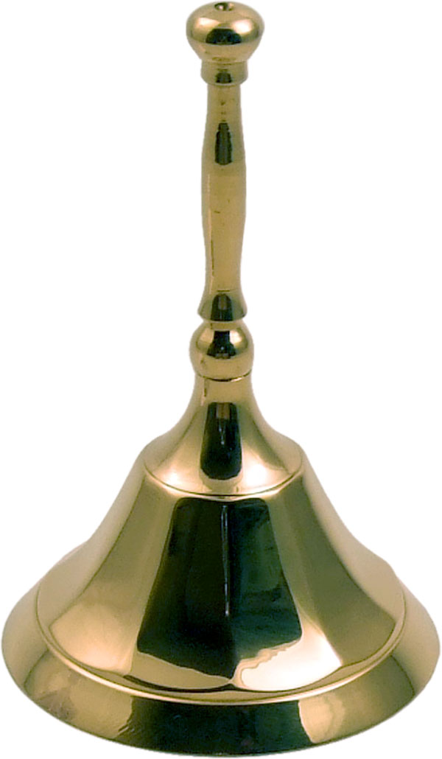

Slide 29
 |  |  | К
 | А |  | О
 | Р |  | Л
 | Ф |  | О
Б | А | Р | К
А |  | О | О
Я |  | Я | Л
Н |  | Л | Ь
 |  | Ь | Ч
 |  |  | И
 |  |  | К

Slide 30
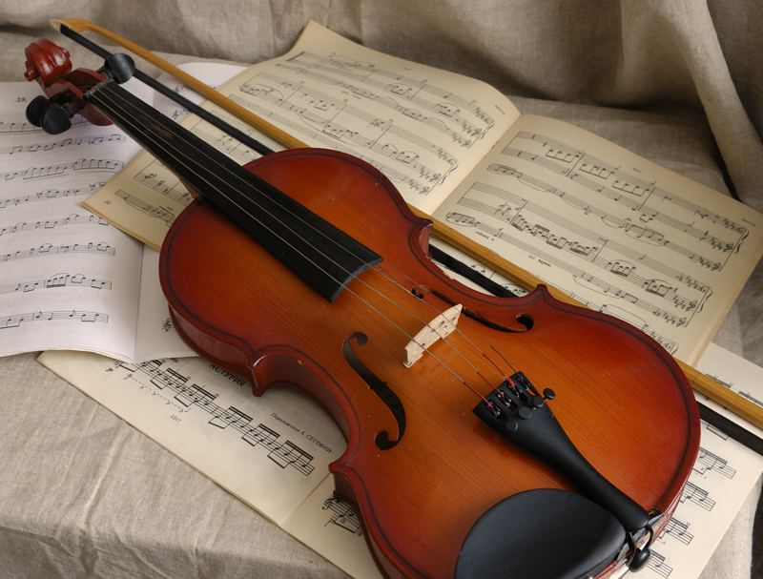

Slide 31
 |  |  |  | С
 |  |  |  | К
 |  |  | К | Р
 | А |  | О | И
 | Р |  | Л | П
 | Ф |  | О | К
Б | А | Р | К | А
А |  | О | О
Я |  | Я | Л
Н |  | Л | Ь
 |  | Ь | Ч
 |  |  | И
 |  |  | К

Slide 32
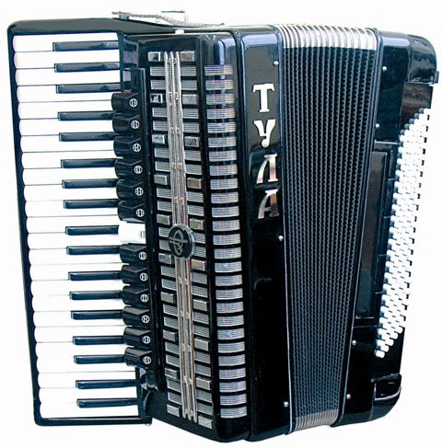

Slide 33
 |  |  |  | С
 |  |  |  | К
 |  |  | К | Р | А
 | А |  | О | И | К
 | Р |  | Л | П | К
 | Ф |  | О | К | О
Б | А | Р | К | А | Р
А |  | О | О |  | Д
Я |  | Я | Л |  | Е
Н |  | Л | Ь |  | О
 |  | Ь | Ч |  | Н
 |  |  | И
 |  |  | К

Slide 34
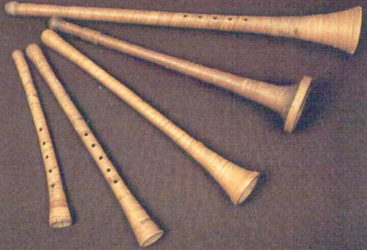

Slide 35
 |  |  |  | С
 |  |  |  | К
 |  |  | К | Р | А
 | А |  | О | И | К
 | Р |  | Л | П | К
 | Ф |  | О | К | О | Р
Б | А | Р | К | А | Р | О
А |  | О | О |  | Д | Ж
Я |  | Я | Л |  | Е | О
Н |  | Л | Ь |  | О | К
 |  | Ь | Ч |  | Н
 |  |  | И
 |  |  | К

Slide 36
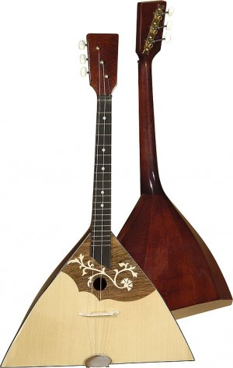

Slide 37
 |  |  |  | С
 |  |  |  | К
 |  |  | К | Р | А |  | Б
 | А |  | О | И | К |  | А
 | Р |  | Л | П | К |  | Л
 | Ф |  | О | К | О | Р | А
Б | А | Р | К | А | Р | О | Л
А |  | О | О |  | Д | Ж | А
Я |  | Я | Л |  | Е | О | Й
Н |  | Л | Ь |  | О | К | К
 |  | Ь | Ч |  | Н |  | А
 |  |  | И
 |  |  | К

Slide 38
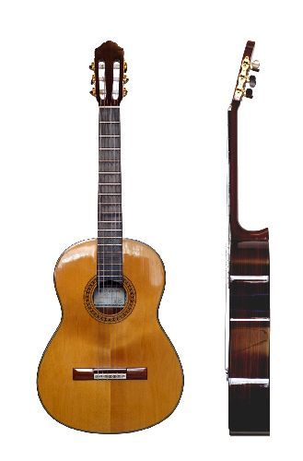

Slide 39
 |  |  |  | С
 |  |  |  | К
 |  |  | К | Р | А |  | Б
 | А |  | О | И | К |  | А | Г
 | Р |  | Л | П | К |  | Л | И
 | Ф |  | О | К | О | Р | А | Т
Б | А | Р | К | А | Р | О | Л | А
А |  | О | О |  | Д | Ж | А | Р
Я |  | Я | Л |  | Е | О | Й | А
Н |  | Л | Ь |  | О | К | К
 |  | Ь | Ч |  | Н |  | А
 |  |  | И
 |  |  | К

Slide 40
БАРКАРОЛА- инструментального или вокального произведения мелодического характера в медленном темпе, связанное с изображением катания на лодке.
от итальянского barka , что означает лодка. А итальянский глагол rollare означает испытывать бортовую качку. Таким образом, БАРКАРОЛА – качающаяся лодка

Slide 41
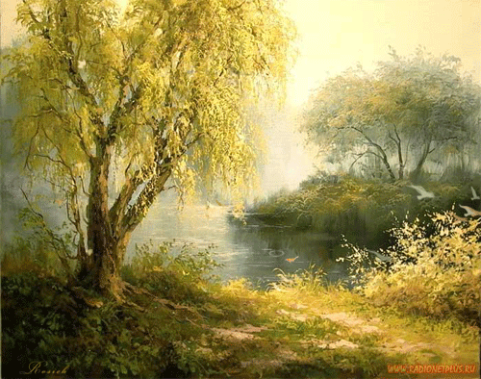
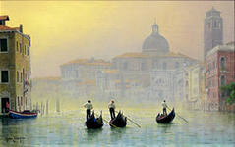
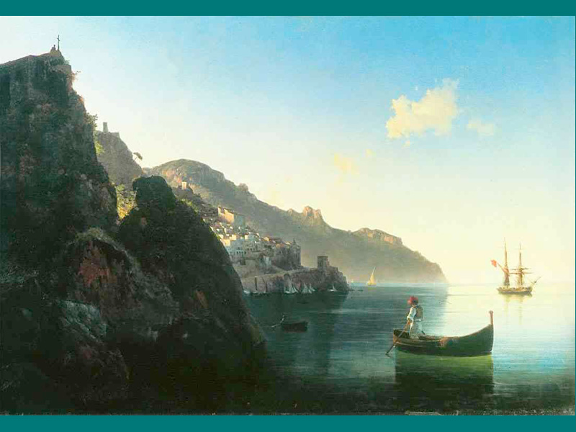
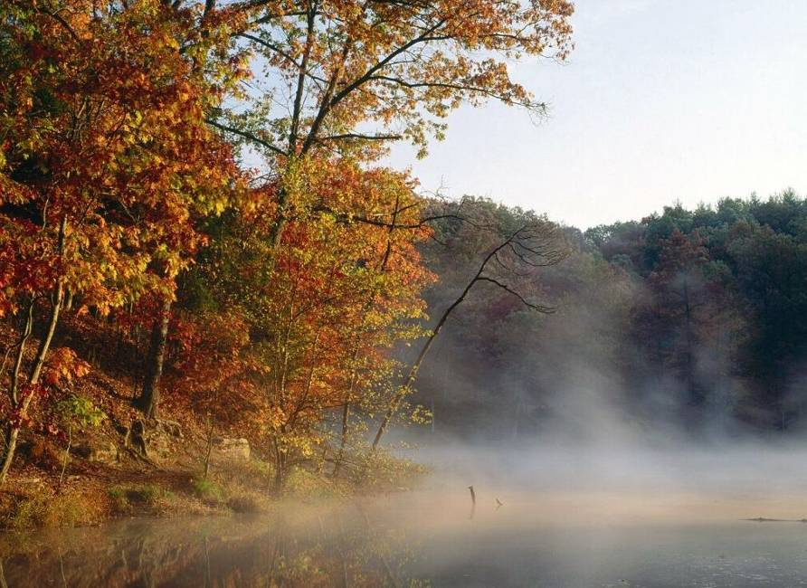

Slide 42
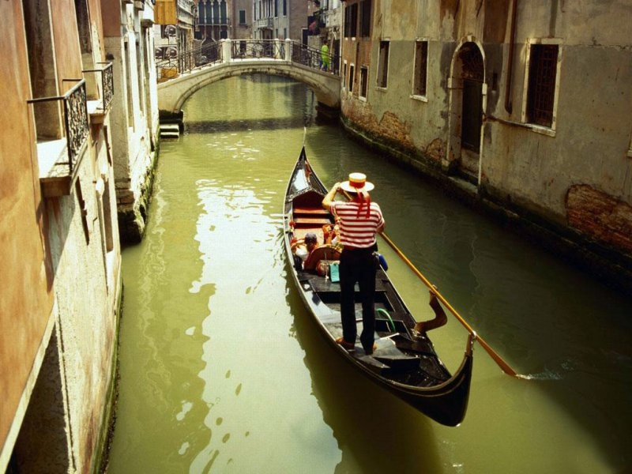

Slide 43
Ночь весенняя дышала
Свежей южною красой.
Тихо Брента протекала
Серебримая луной
Отражён волной огнистой
Блеск прозрачных облаков
И восходит пар душистый
От зелёных берегов
Всё вливает тайно радость
Чувствам снится дивный мир
Сердце бьётся мчится младость
На любви весенний пир
По волнам скользят гондолы
Искры брызжут под веслом
Звуки нежной баркаролы
Веют лёгким ветерком

Slide 44
Подведем итогов.
1) Сегодня на уроке мы познакомились с _________
и _______________ жанрами музыки.
1) Сегодня на уроке мы познакомились с вокальными и инструментальными жанрами музыки.
2) Музыкальное произведение для голоса без слов называется ______.
2) Музыкальное произведение для голоса без слов называется вокализ.
3) Форма романса перешла в инструментальную музыку под названием_____________.
3) Форма романса перешла в инструментальную музыку под названием «Песня без слов».
4) Автором этого названия был Ф. Мендельсон.
4) Автором этого названия был___________.
5) На уроке мы познакомились с произведением Ф. Мендельсона «Песня венецианского гондольера».
5) На уроке мы познакомились с произведением Ф. Мендельсона__________________________.
6) «Песня Венецианского гондольера» относится к жанру баркарола.
6) «Песня Венецианского гондольера» относится к жанру ________.
7) Мы познакомились с вокальной баркаролой ________________ М. Глинки.
7) Мы познакомились с вокальной баркаролой «Венецианская ночь» М. Глинки.

Slide 45
Рефлексия.
Удался ли урок?
Интересен ли он был?
Что было сложным и непонятным?
Может ли музыка звучать как исповедь души человека?
Знание каких школьных предметов помогли вам вашей работе?

Slide 46
Самооценка и оценивание учебной деятельности учащихся учителем.
Всё ли ты запомнил, о чём говорилось на уроке?
Был ли ты активен на уроке?
Были ли твои ответы безошибочны?
Была ли твоя речь правильной, последовательной, выразительной?

Slide 47
.
Выполни задания в творческой тетради на развороте «Музыкальное творчество»
Домашнее задание

Slide 48
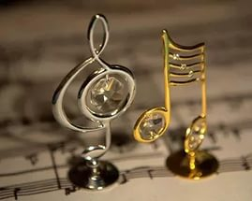
Спасибо за урок!

